Slide 1
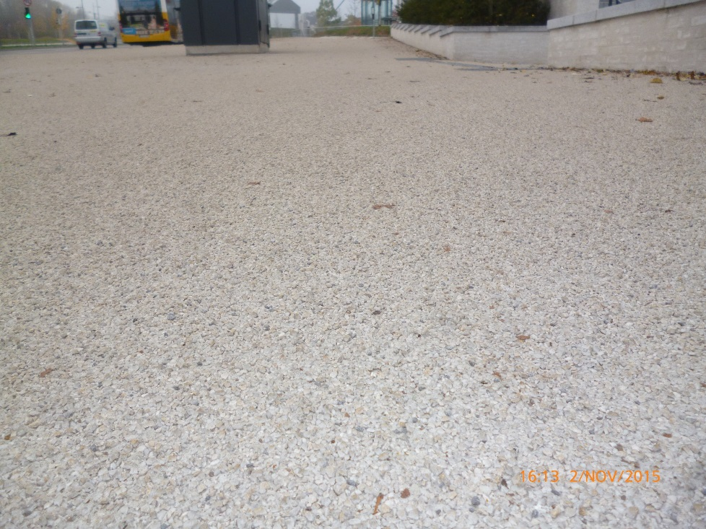
Beschichtete Asphaltbeläge

Slide 2
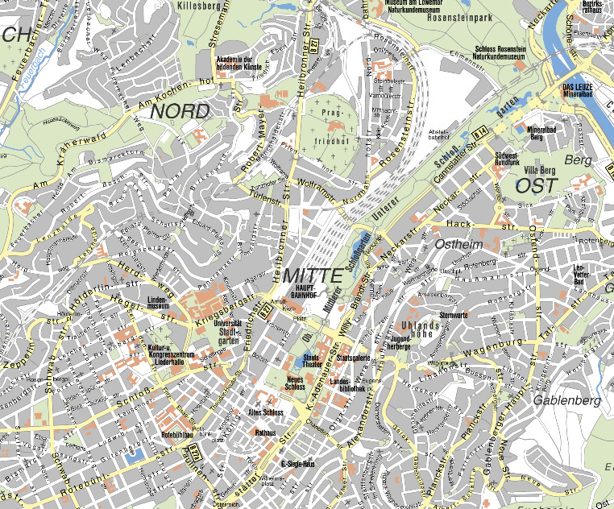
Ausgeführte Beispiele
Killesberg
Hospitalplatz /Gymnasiumstraße
Tübinger Str./Rupert-Mayer Platz
Uhland-/Blumenstraße
© LHS, Stadtmessungsamt 2017

Slide 3
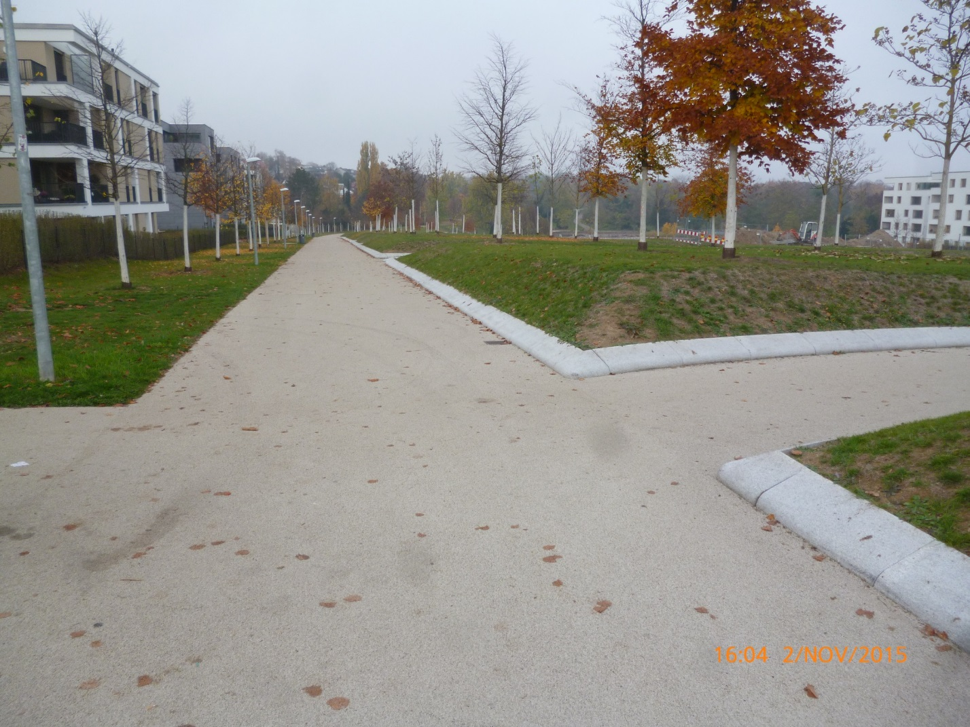
Killesberg/Grüne Fuge

Slide 4
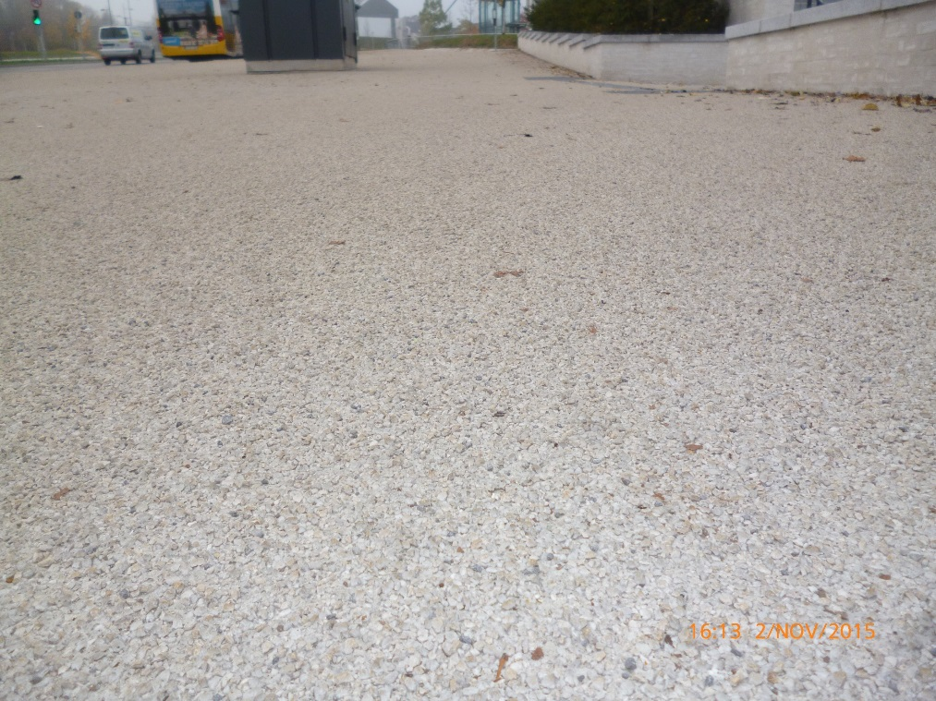
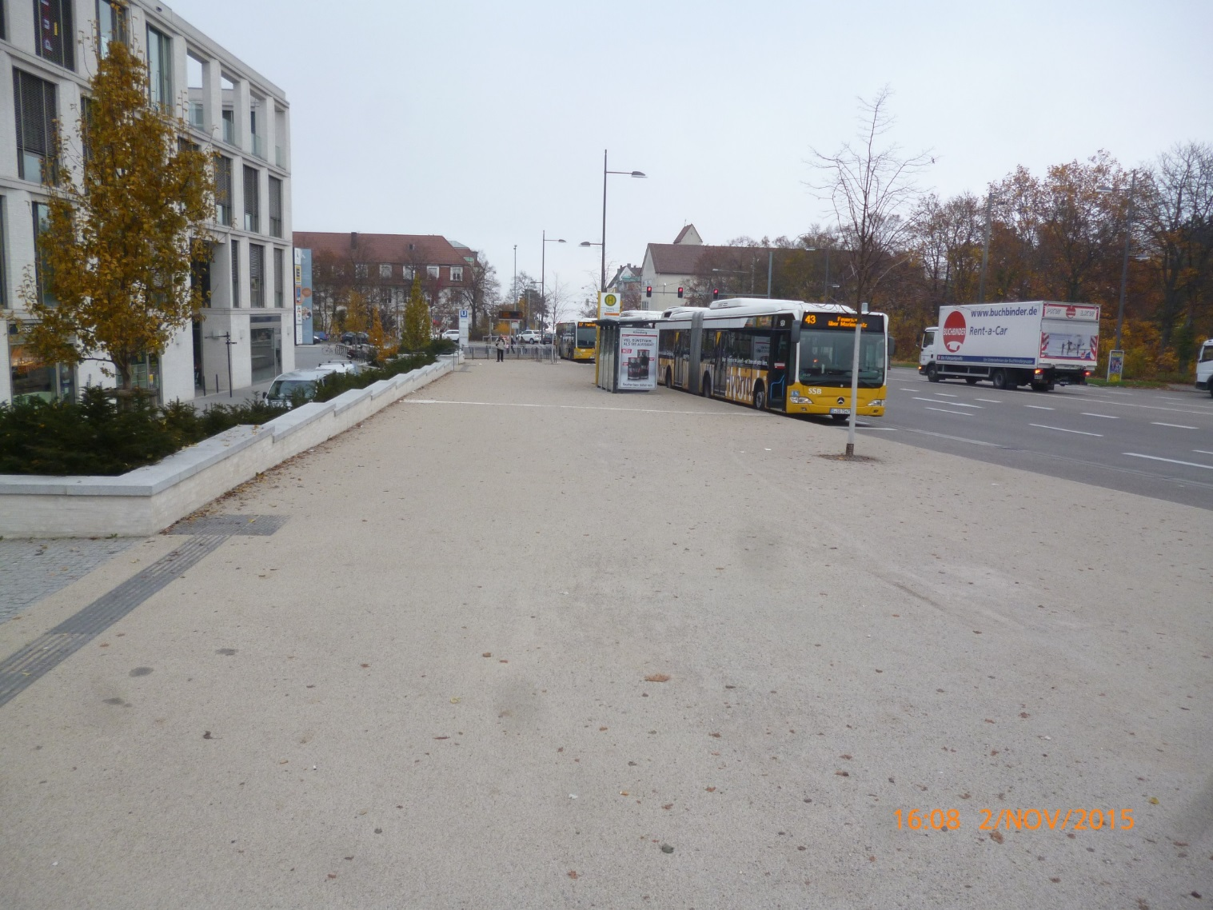
Killesberg/Grüne Fuge

Slide 5
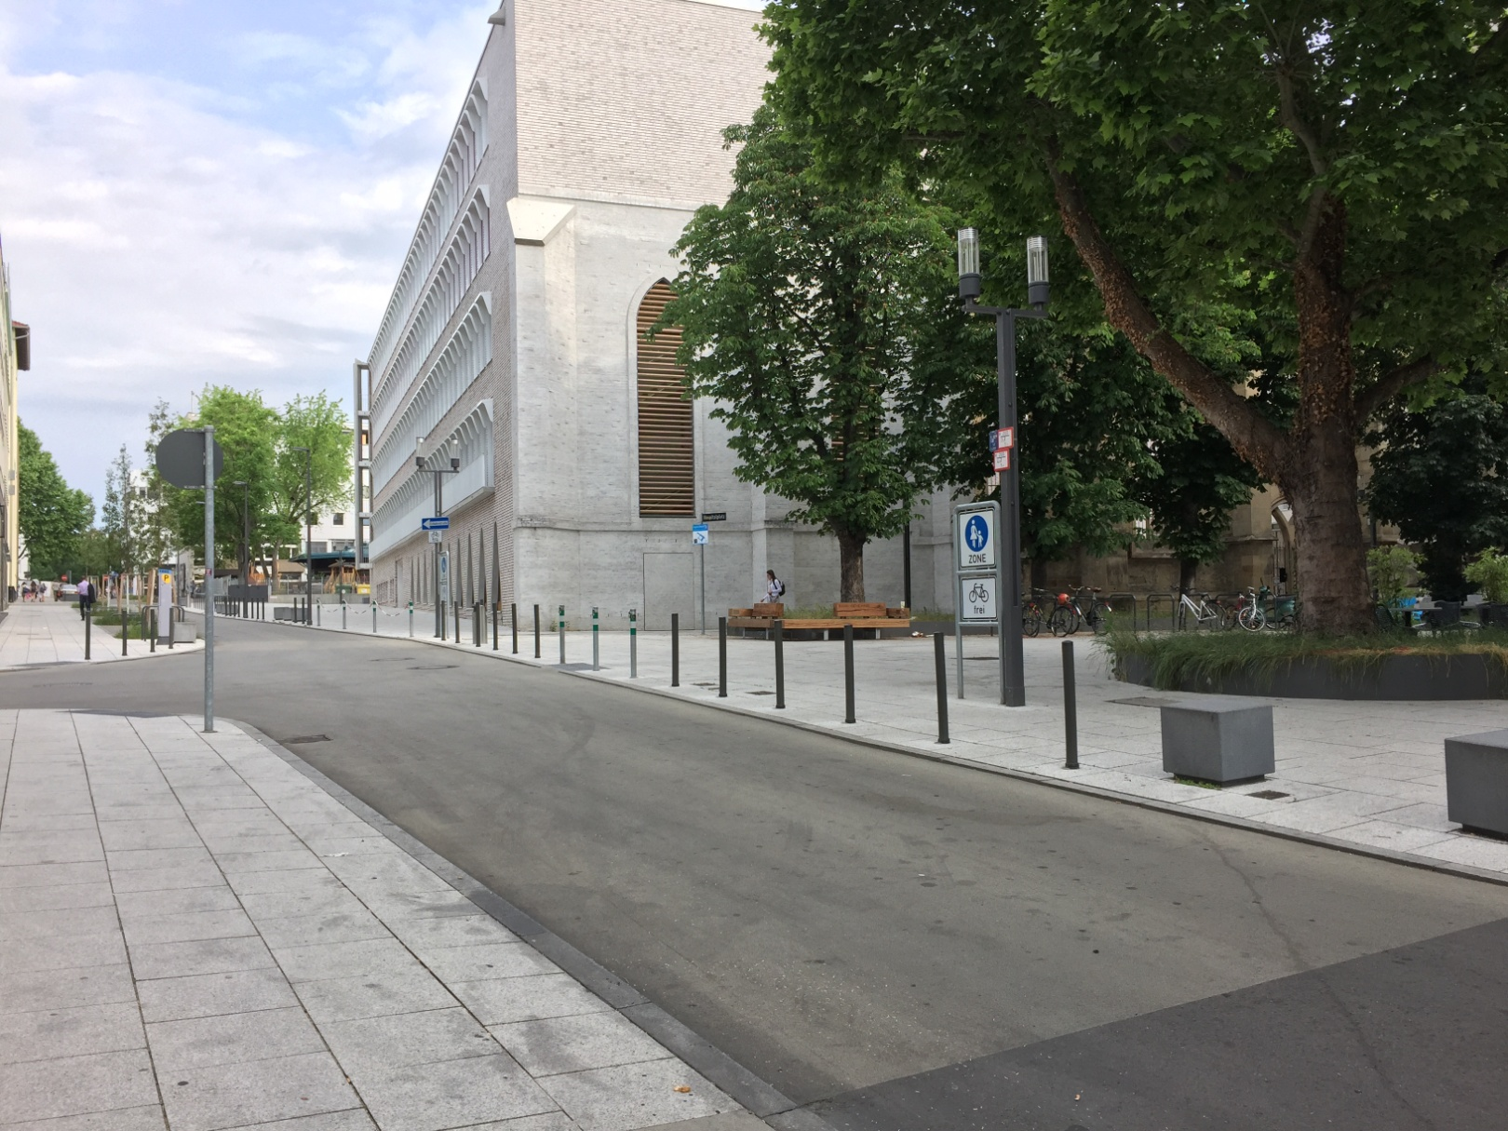
Hospitalplatz-/Gymnasiumstraße

Slide 6
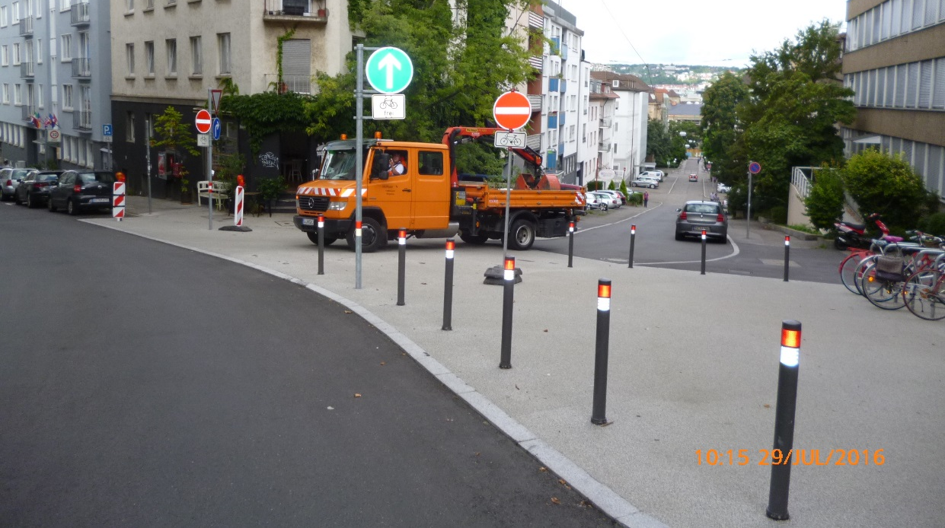
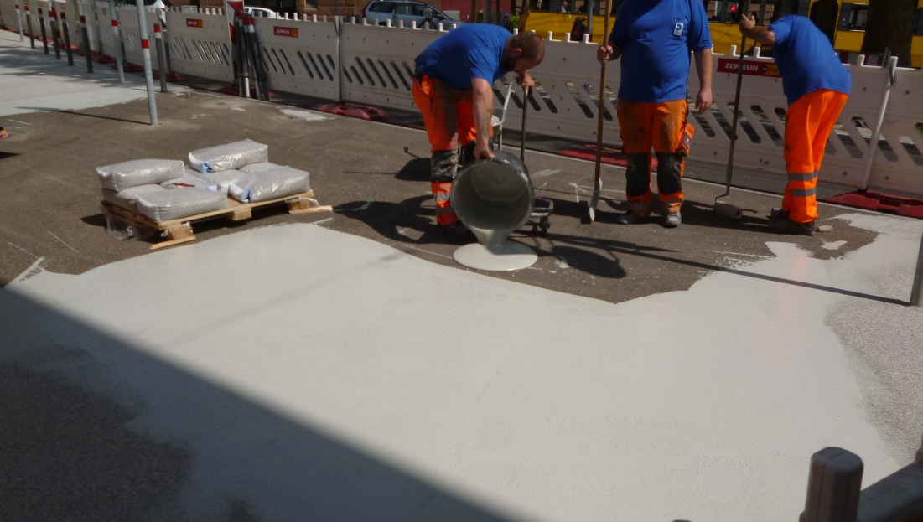
Blumen-/Uhlandstraße

Slide 7
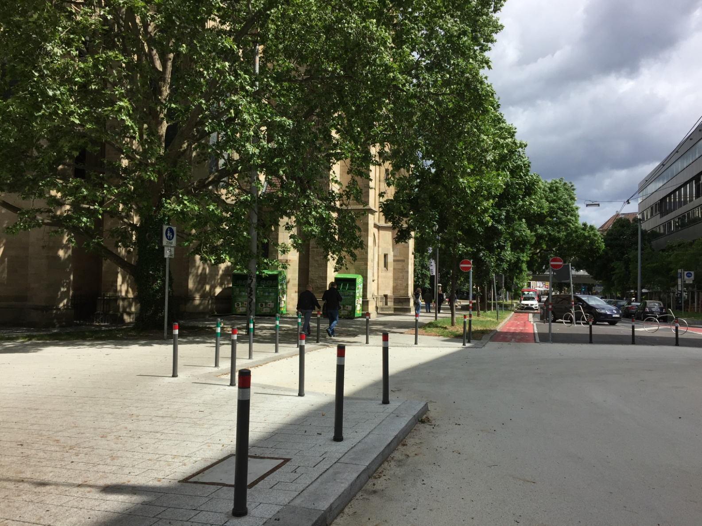
Tübinger Straße/Rupert-Mayer-Platz

